Slide 1
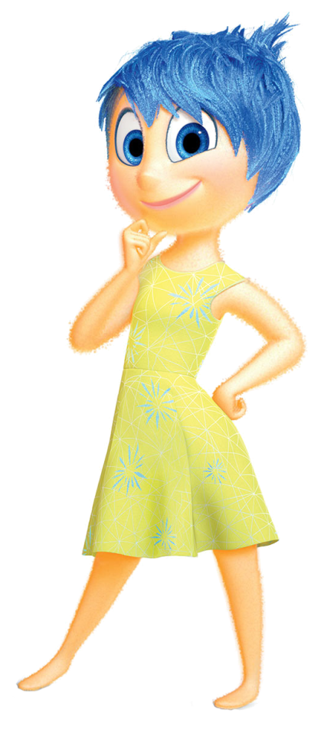
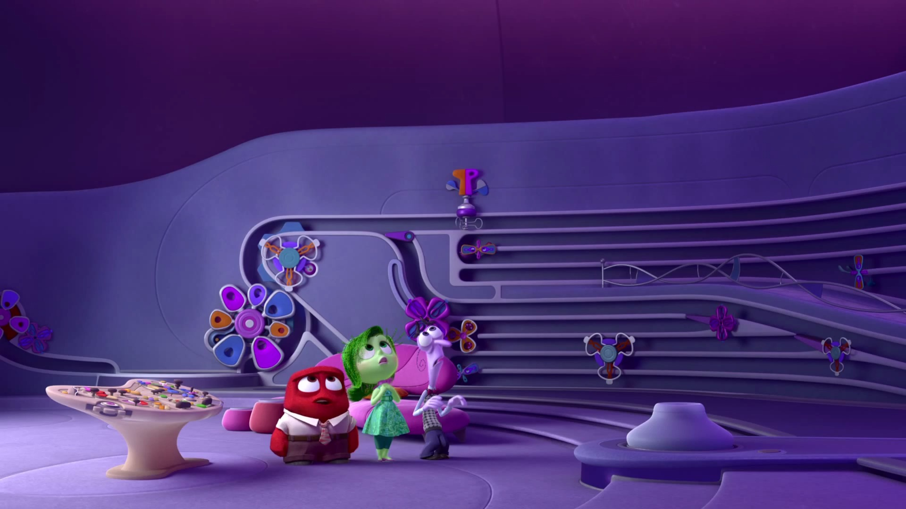

Slide 2
3 Campo: Lenguaje y comunicación Aspecto: Lenguaje oral Competencia: Escucha y cuenta relatos literarios que forman parte de la tradición oral
Ap. Esperado: Escucha la narración de anécdotas, cuentos, relatos, leyendas y fábulas; expresa que sucesos o pasajes le provocan reacciones como gusto, sorpresa, miedo o tristeza

